Slide 1
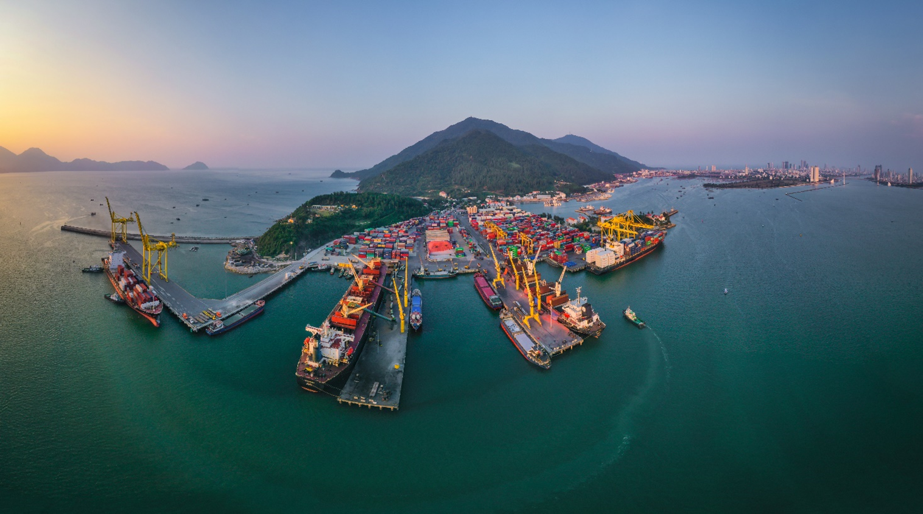

Cảng Đà Nẵng
Kết Nối Vì Sự Thịnh Vượng

Slide 2


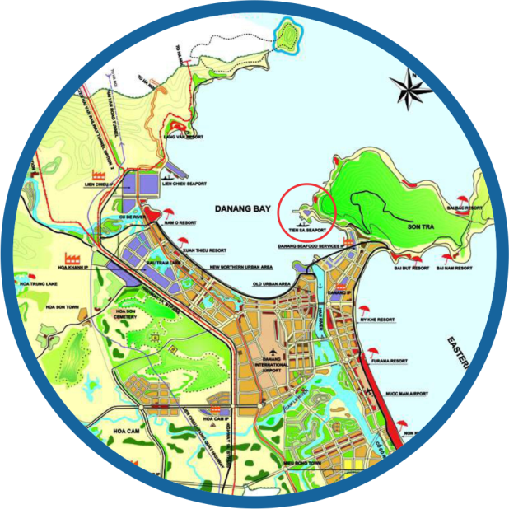
Về Chúng Tôi:
Nằm trong vịnh Đà Nẵng với hơn 100 km², được bảo quanh bởi đèo Hải Vân và Núi Sơn Trà, che chắn bởi 450 m đê chắn sóng. Cảng Đà Nẵng có khả năng khai thác hàng quanh năm.
Sở hữu gần 1.700m cầu bến với khả năng tiếp nhận các tàu hàng tổng hợp lên đến 70.000 DWT, tàu container đến 4.000 Teus và tàu khách đến 170.000 GRT, cùng với các thiết bị xếp dỡ và kho bãi hiện đại.
Cùng với hệ thống giao thông thuận lợi nối liền Cảng Đà Nẵng với sân bay Đà Nẵng, Ga tàu lửa, các khu công nghiệp đảm bảo sự thuận tiên trong việc luân chuyển hàng hóa .

Slide 3
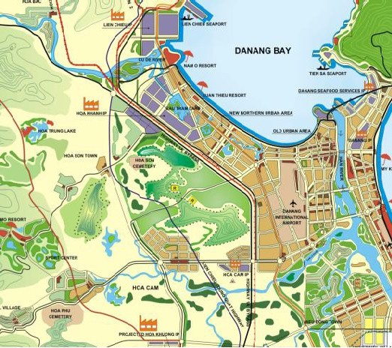
Vị Trí Địa Lý
Vị Trí Địa Lý :
DN1: 16º 12’ 28” N, 108º 12’ 12” E
DN2: 16º 09’ 16” N, 108º 14’ 42” E
Trạm Hoa Tiêu:
16º 10’ N, 108º 11’ E
Thủy Triều:
Bán Nhật Triều,
mức độ dao động trung bình: 0.9 m
Độ sâu cầu bến: -14.3m

Slide 4
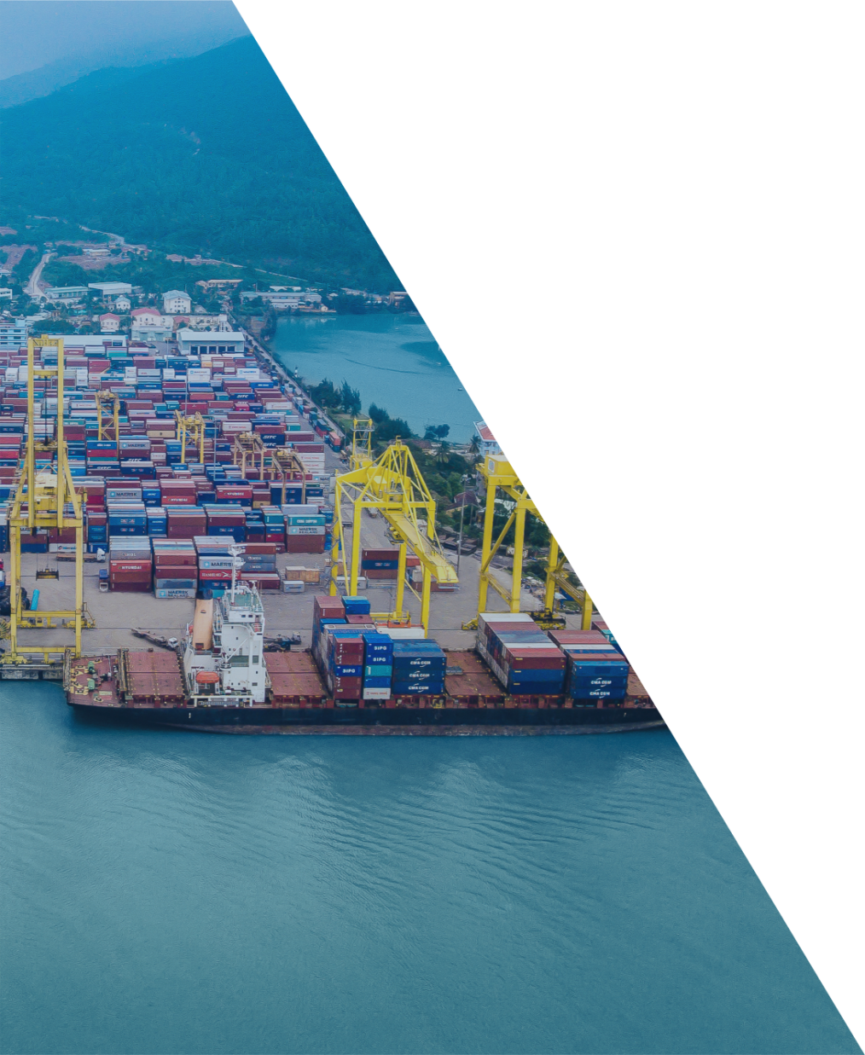
Tầm Nhìn & Sứ Mệnh
TẦM NHÌN: Cảng Đà Nẵng sẽ trở thành cửa ngõ giao thương quốc tế hàng đầu của quốc gia và khu vực Tiểu vùng sông Mê Kông.
SỨ MỆNH: Chúng tôi nỗ lực không ngừng cho sự thông suốt, nhanh chóng, an toàn của các dòng hàng hóa, con người và văn hóa vì tin rằng điều đó sẽ tạo nên sự thịnh vượng của Quốc gia
Sứ mệnh của chúng tôi là cung cấp các dịch vụ cảng biển hoàn hảo và kết nối các hoạt động trong chuỗi logistics của vùng, quốc gia và thế giới.

Slide 5
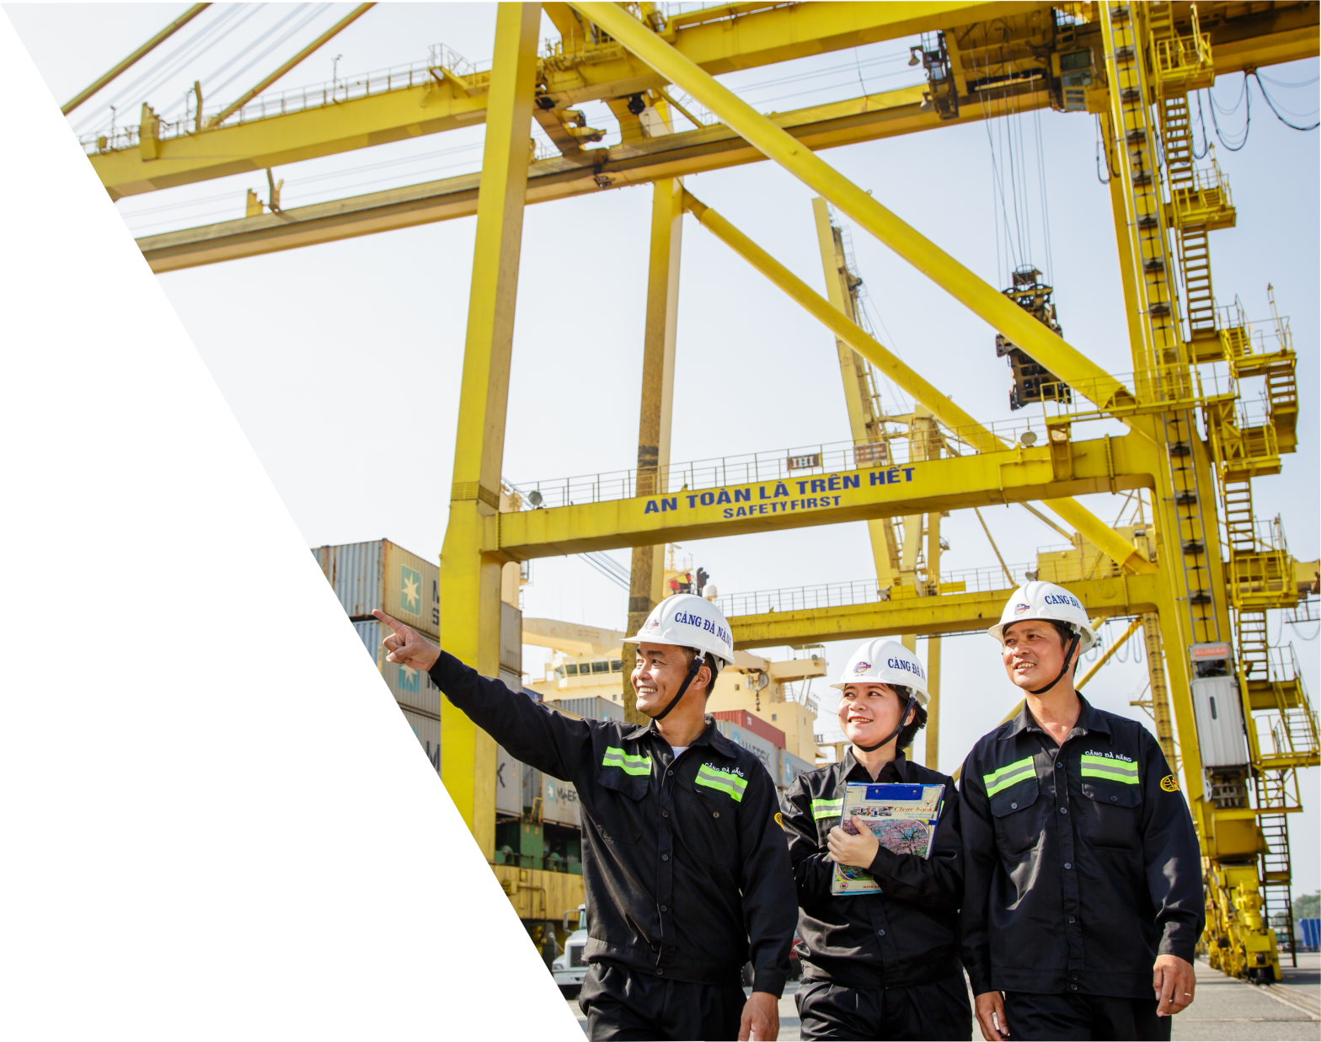
CÁC GIÁ TRỊ CÔNG TY
Chính trực
Kỷ cương
Chuyên nghiệp
Sáng tạo
Tôn trọng cá nhân
Con người là nền tảng
của sự phát triển

Slide 6
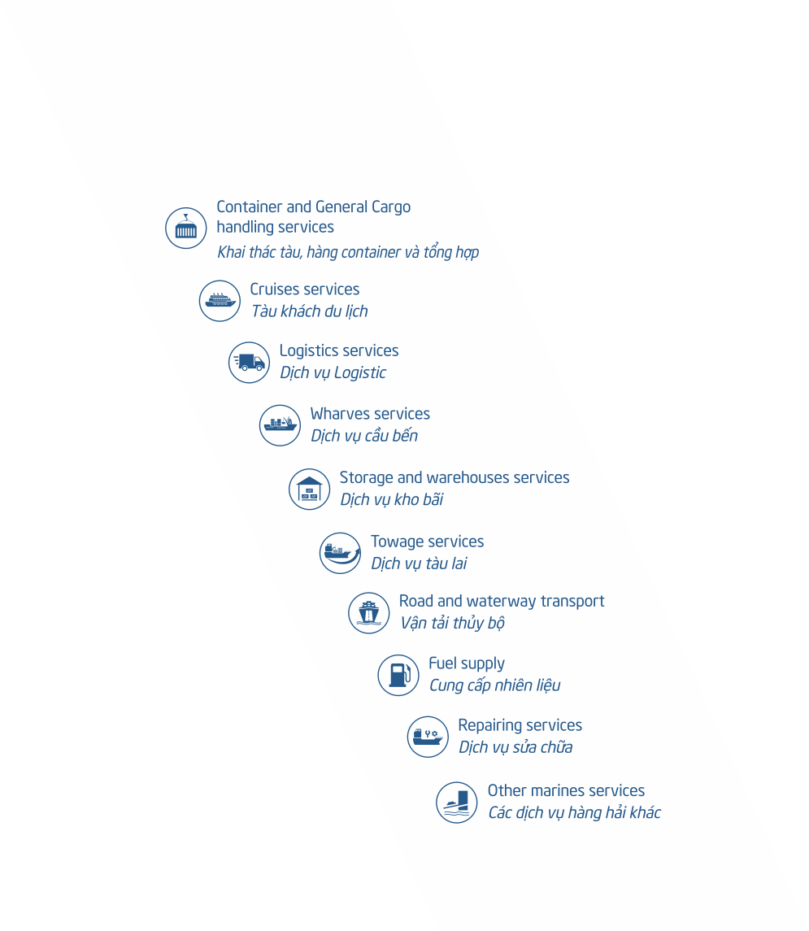
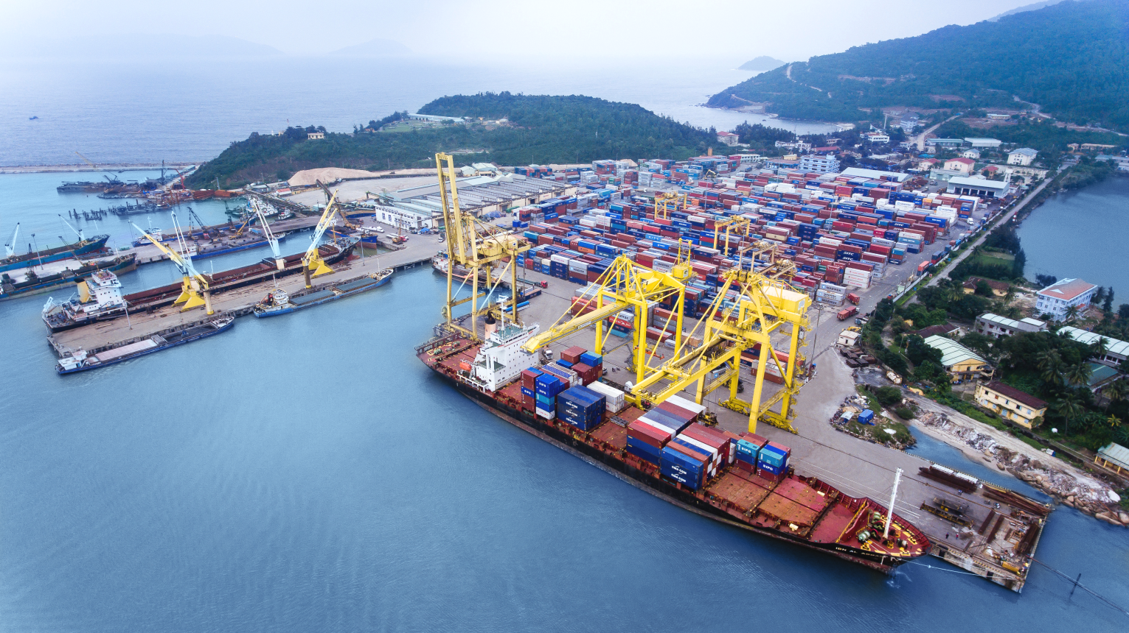
Các Dịch Vụ Chính

Slide 7
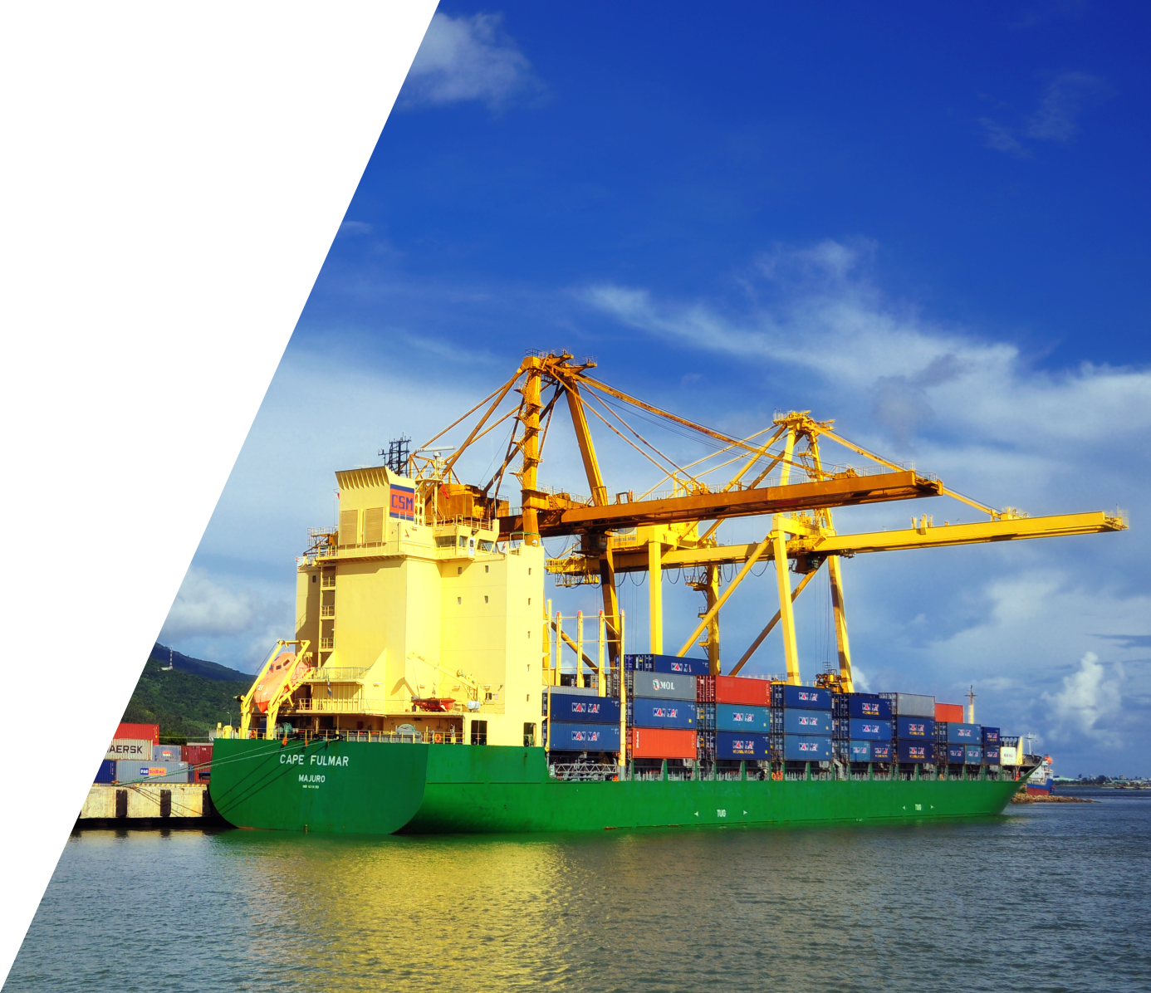
Cơ Sở Hạ Tầng & Thiết Bị
Thiết Bị | Số Lượng | Tải Trọng
Cẩu QCC | 04 | 36MT / 50MT
Cẩu RTG | 10 | 36 MT / 40 MT
Cẩu Bờ | 06 | 25 – 40 MT
Reach stacker | 11 | 42 MT
Log loader | 03 | 5 MT
Cẩu di động | 18 | 25 – 80 MT
Xe Nâng Hàng | 20 | 2 – 7 MT
Xe đầu kéo | 44 | 22 – 38 MT
Dump trucks | 06 | 16 MT

Slide 8
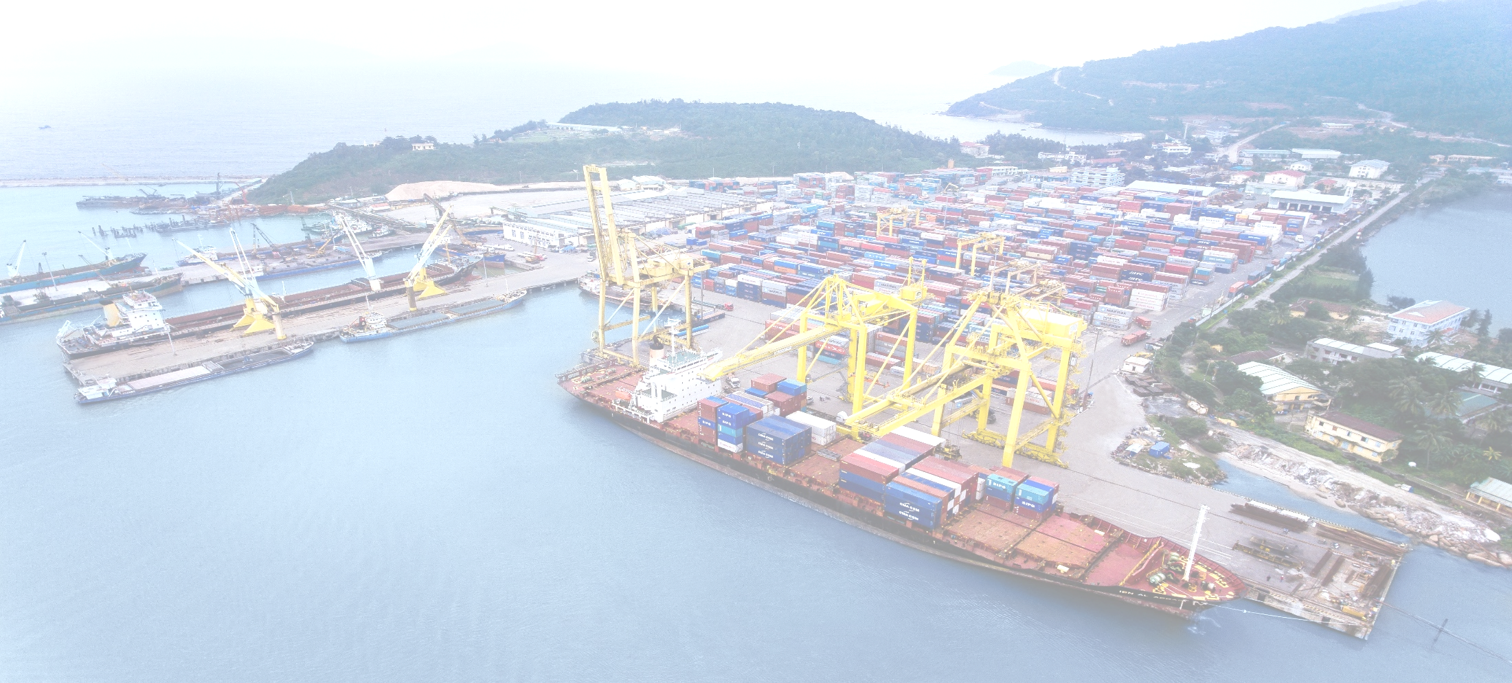
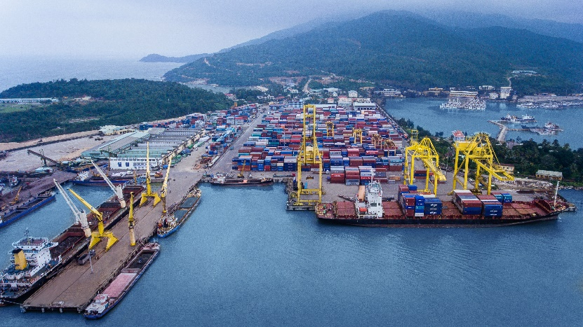
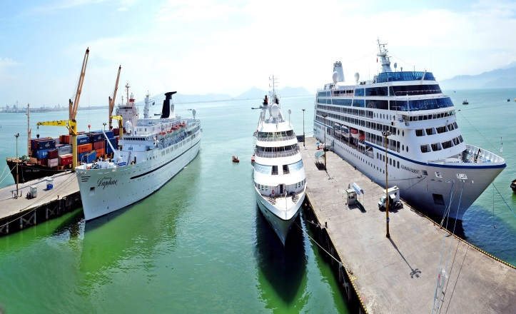
Cơ Sở Hạ Tầng & Thiết Bị
Thiết bị | Số Lượng | Tải Trọng
Tàu lai dắt | 10 | 500 – 2,800 HP
Kho CFS | 02 | 2,160 m²
Cân Điện Tử | 05 | 80 MT
Băng Tải Gỗ Dăm | 02
Ngoạm hoa thị | 04 | 5 – 5,5 m³
Ngoạm Gầu | 02 | 7 – 8 m³

Slide 9
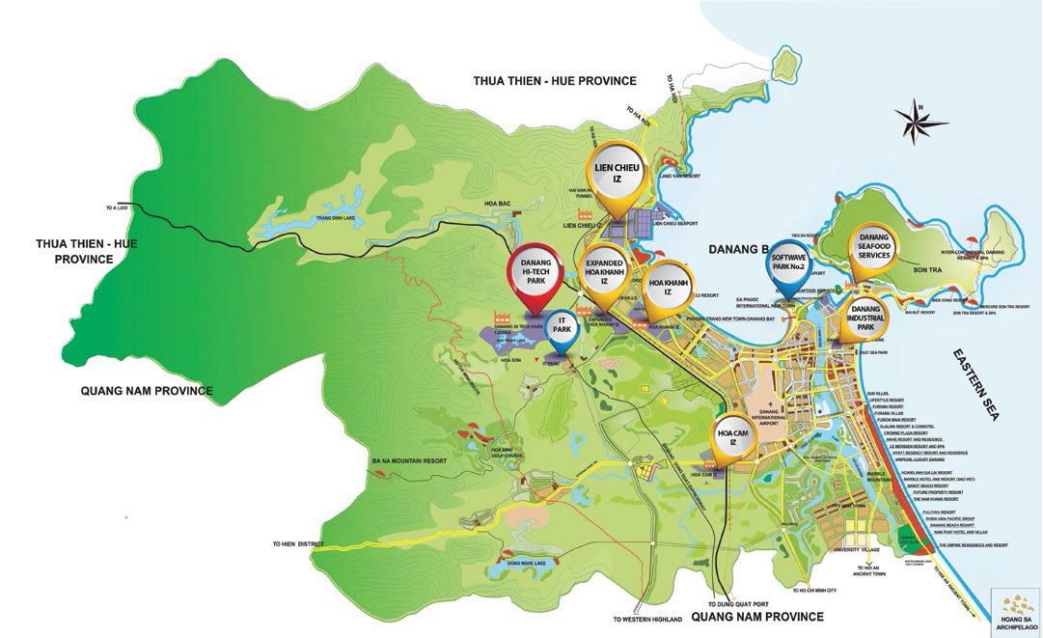
Các Khu Công Nghiệp

Slide 10
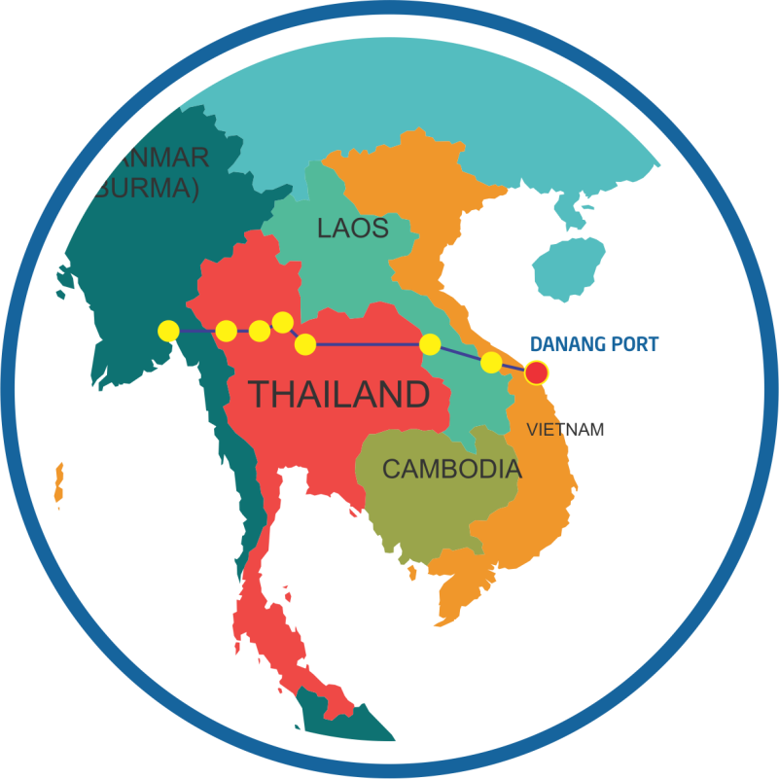
Điểm cuối của Hành Lang Kinh Tế Đông Tây
Hành Lan Kinh Tế Đông Tây
Hành lang kinh tế Đông Tây có độ dài 1,450km đi qua 04 nước từ thành phố Mawlamyine (Myanmar) tới Đà Nẵng (Việt Nam).
Hành lang kinh tế Đông Tây đi qua các nước Myanmar (Mawlamyine, Kayin), Thailand (Mae Sot,Tak, Sukkothai, Kalasin, Phitsanulok, Khon Kaen, Yasothon and Mukdahan), Laos (from Savannakhet province to the Dansavanh) và Việt Nam (Biên giới Lao Bảo đến Đà Nẵng)
Cảng Đà Nẵng là một mắt xích quan trọng từ tuyến hành lang kinh tế Đông Tây ra Thái Bình Dương.

Slide 11
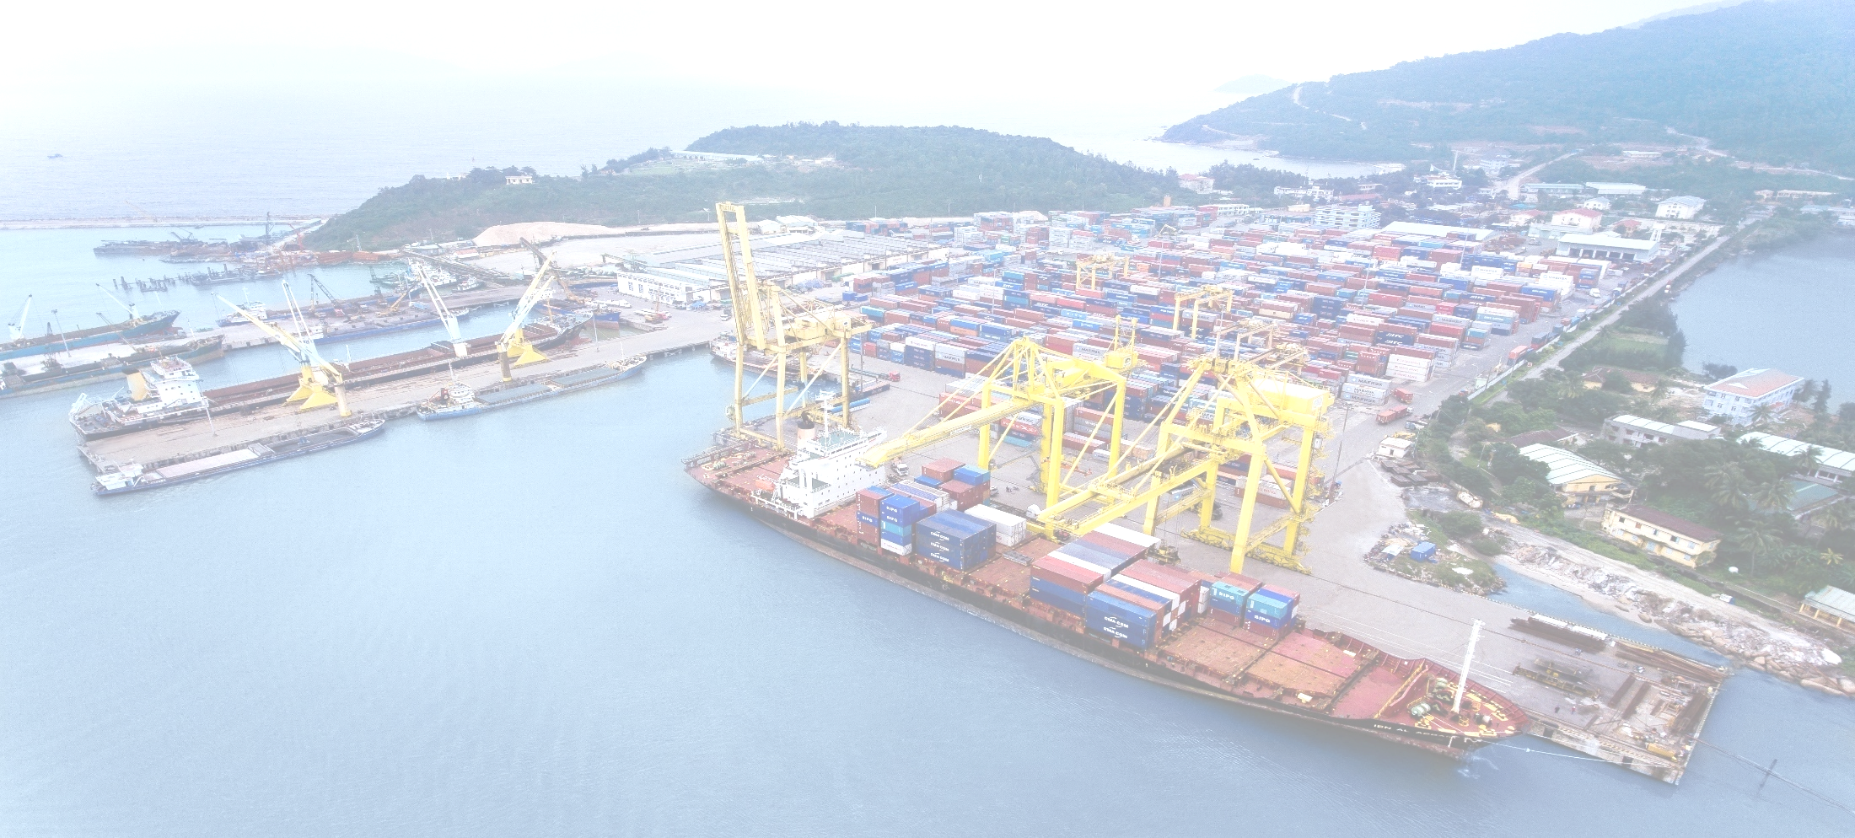
Hàng hóa thông qua 2014 – 2022

Slide 12
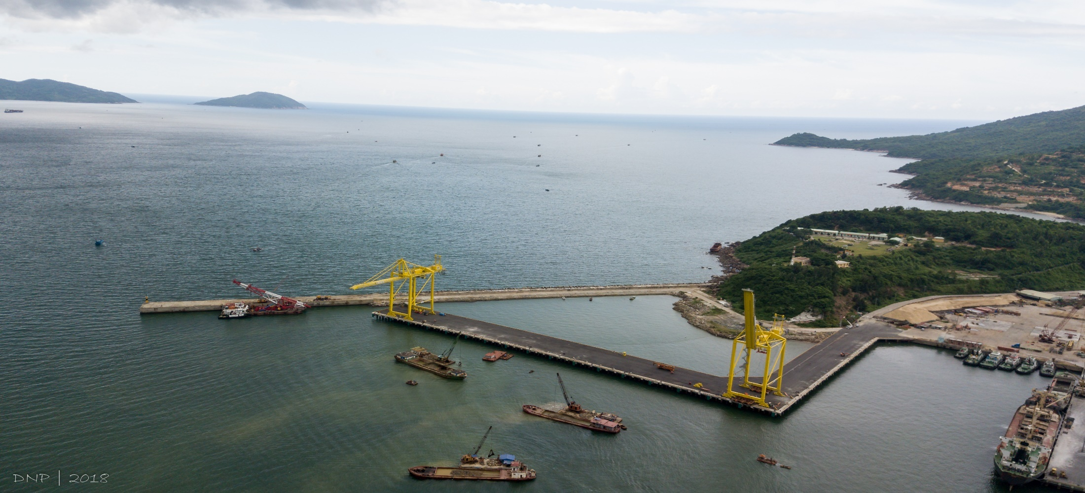

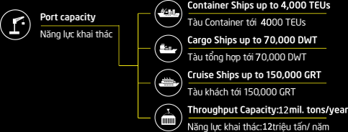

GIAI ĐOẠN II TIÊN SA
4
5

Slide 13
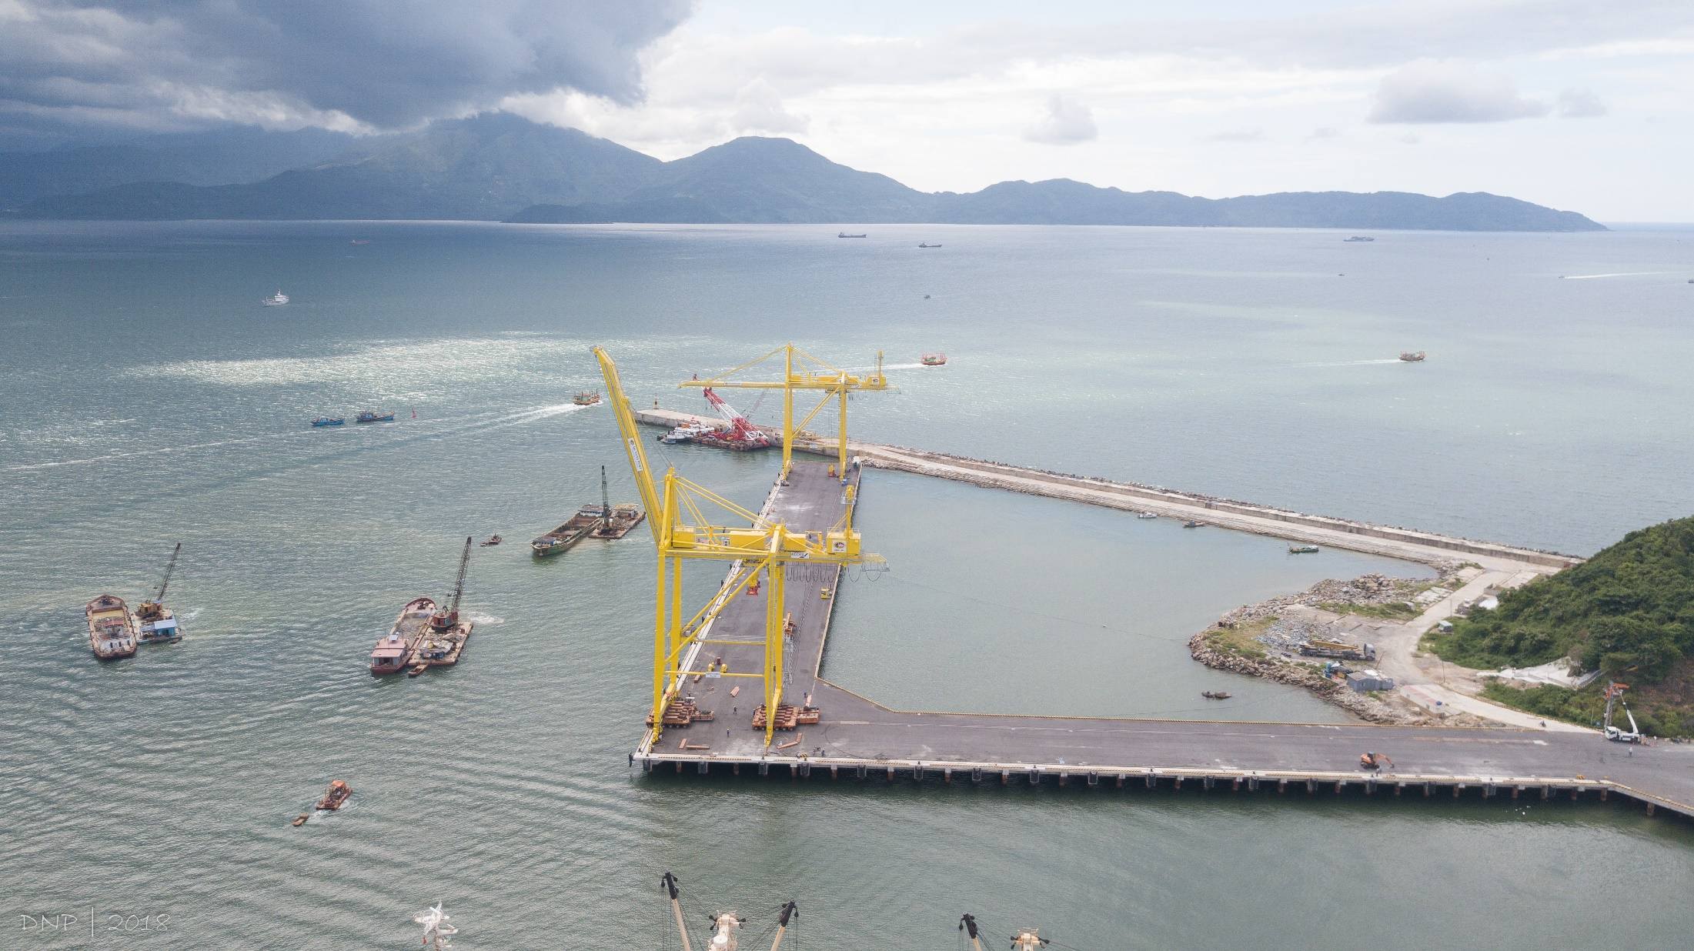
TRANG THIẾT BỊ - GIAI ĐOẠN II TIÊN SA
Năng Lực Cầu bến:
Luồng vào: -11 m
Độ sâu trước bến 4: -14.3 m
Độ sau trước bến 5: -11 m
Cẩu QCC:
Số Lượng: 02
Trọng tải nâng dưới spreader: 40 tấn
Tầm với: 40 meters / 14 rows
Độ cao: 30 meters
Tốc độ: > 30 moves/hour
4
5

Slide 14
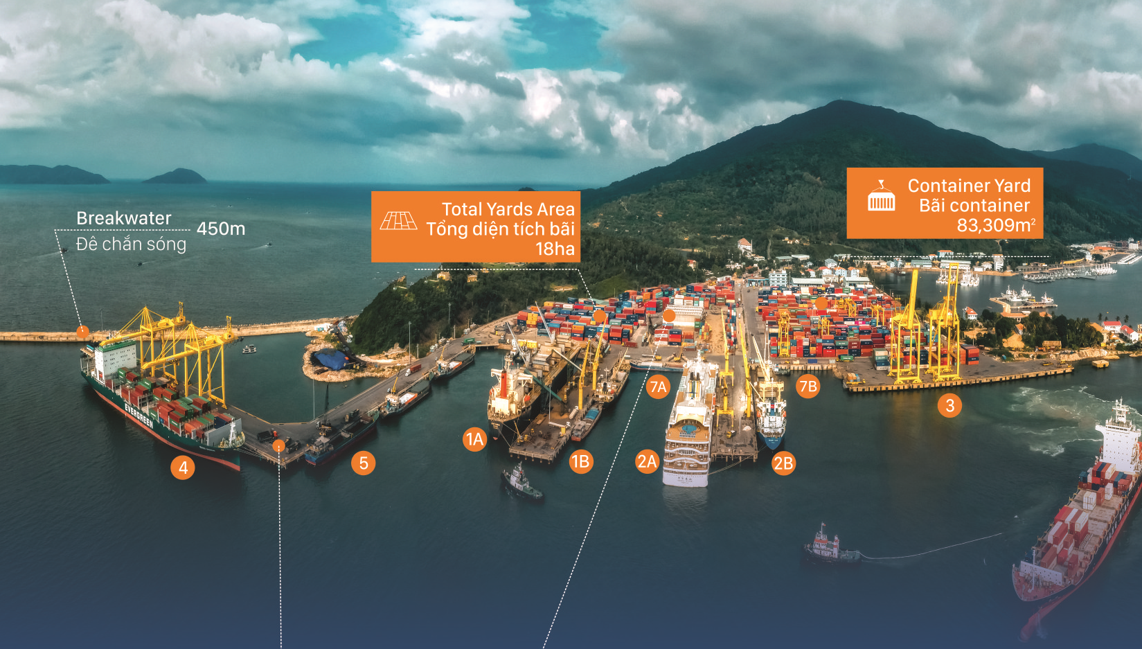
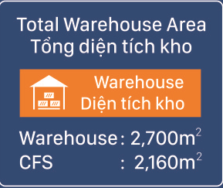
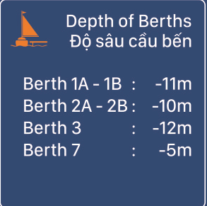
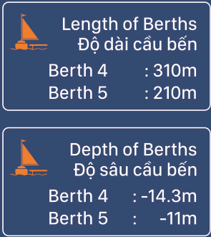
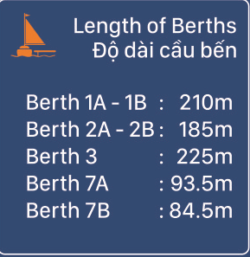
TỔNG QUAN BẾN CẢNG TIÊN SA

Slide 15
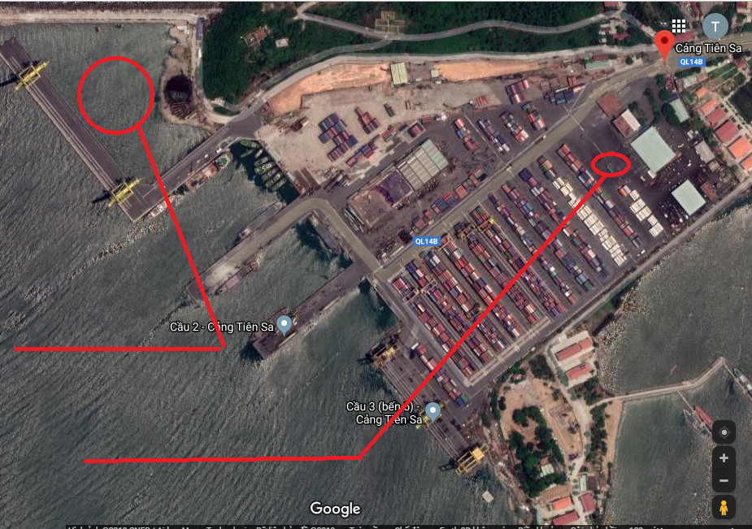
CÁC DỰ ÁN ĐẦU TƯ MỚI
Bãi container mới 11.600m2 (dự kiến xong cuối 2023)
Kho CFS mới of 2.160 m2 (hoàn thành)

Slide 16
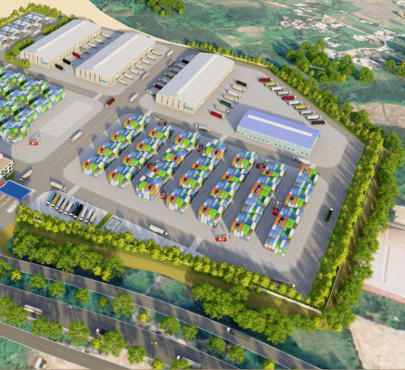
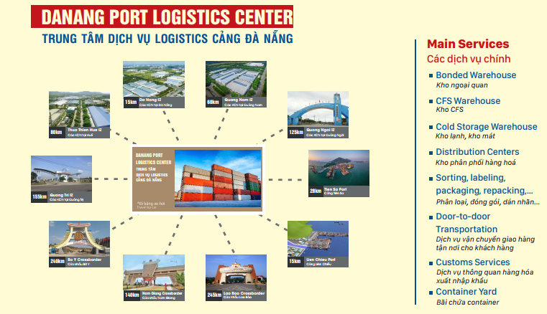
PROJECT OF INVESTMENT AND CONSTRUCTION OF
HOA VANG INLAND CONTAINER DEPOT

Slide 17
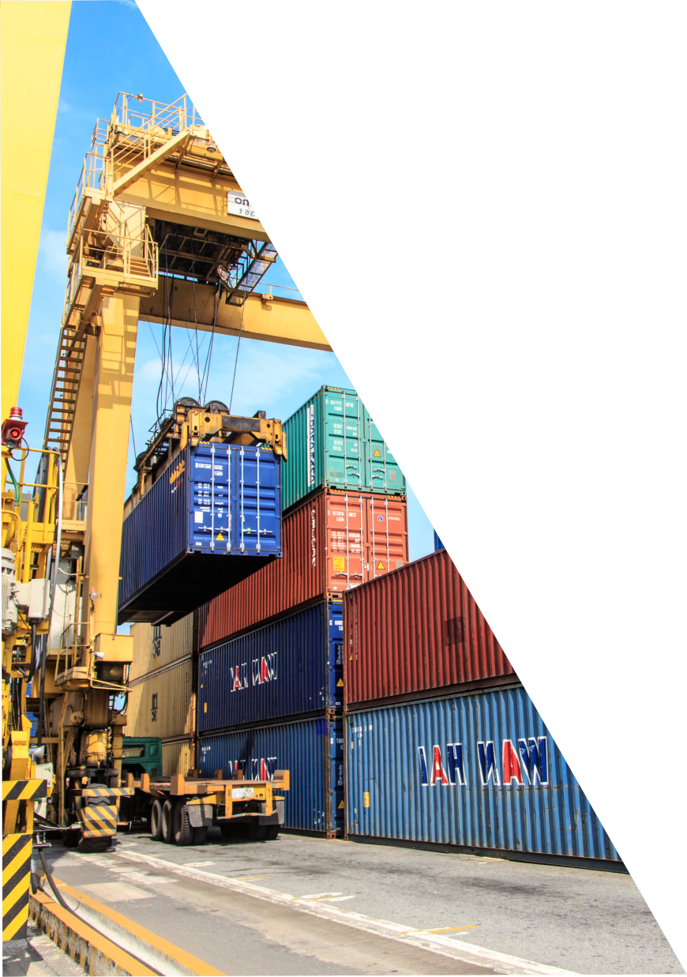
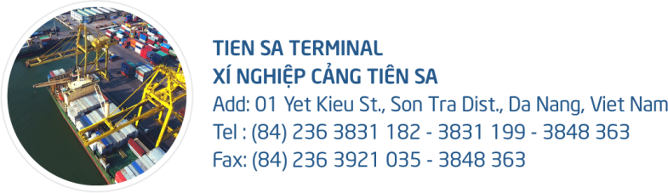
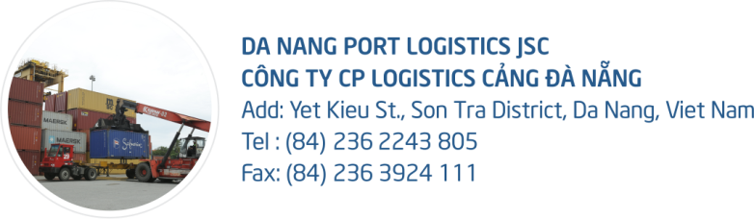
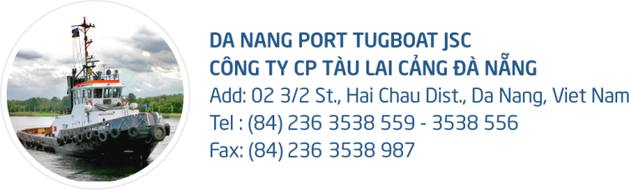
Công Ty Thành Viên

Slide 18
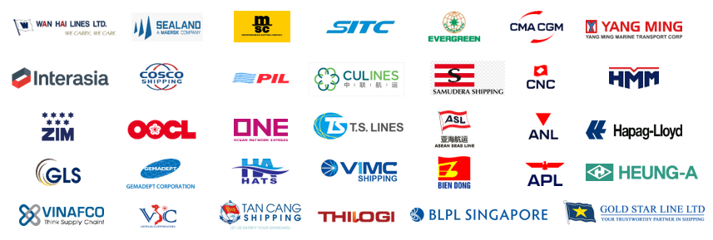
  ĐỐI TÁC CỦA CHÚNG TÔI

Slide 19

Thông tin liên hê:
Add : Số 26 đường Bạch Đằng, phường Thạch Thang, quận Hải Châu, thành phố Đà Nẵng, Việt Nam.
Tel: 0236.3822163
Fax: 0236.3822565
Website: danangport.com
Email: cangdn@danangport.com

Slide 20
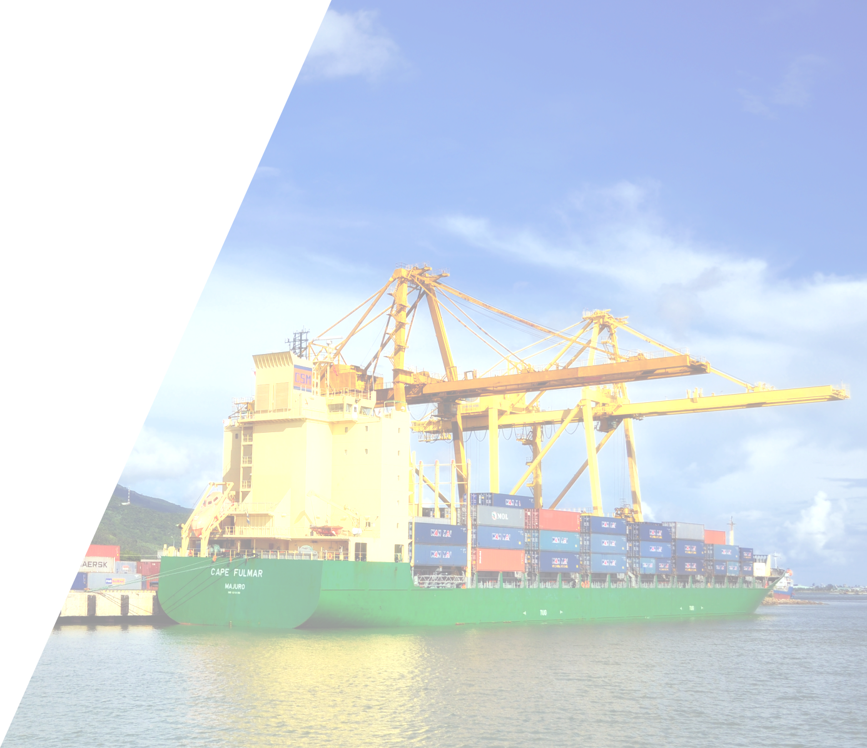
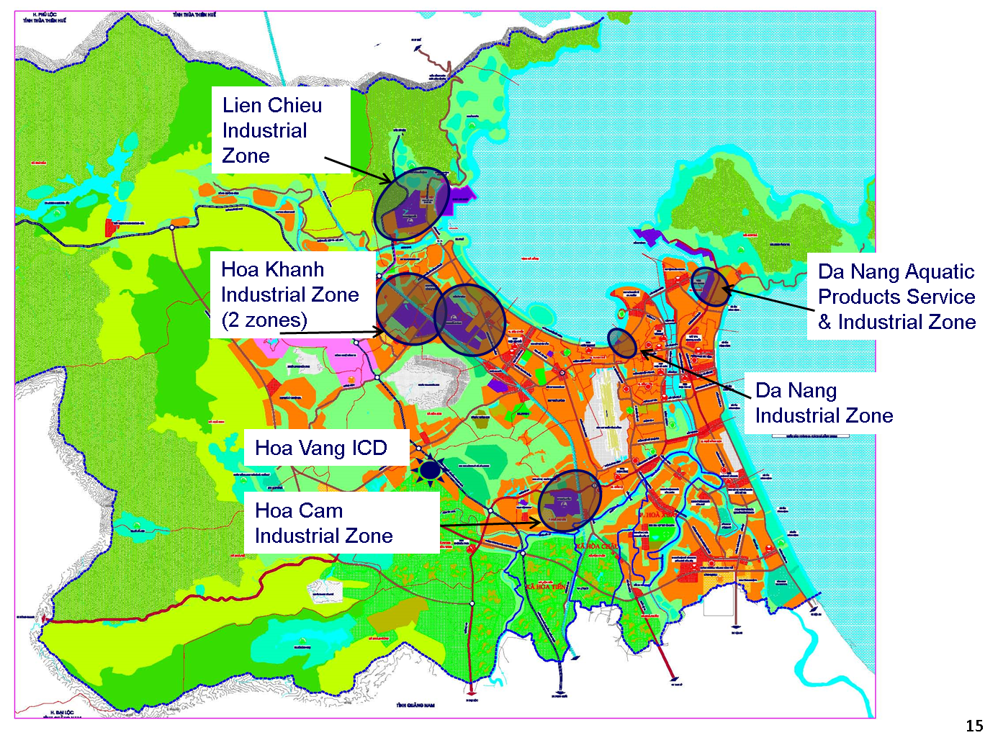
DỰ ÁN ĐẦU TƯ VÀ XÂY DỰNG ICD HÒA VANG
20

Slide 21
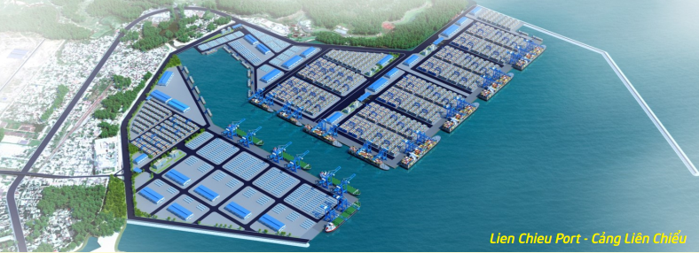
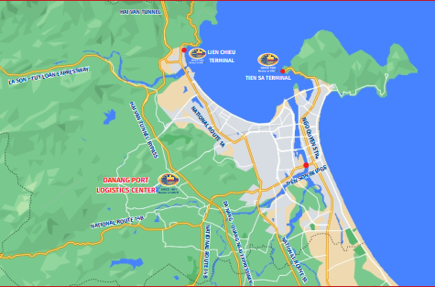
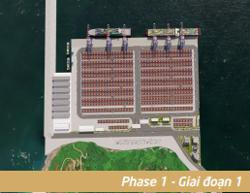
DỰ ÁN ĐẦU TƯ VÀ XÂY DỰNG CẢNG LIÊN
CHIỂU

Slide 22


Slide 23
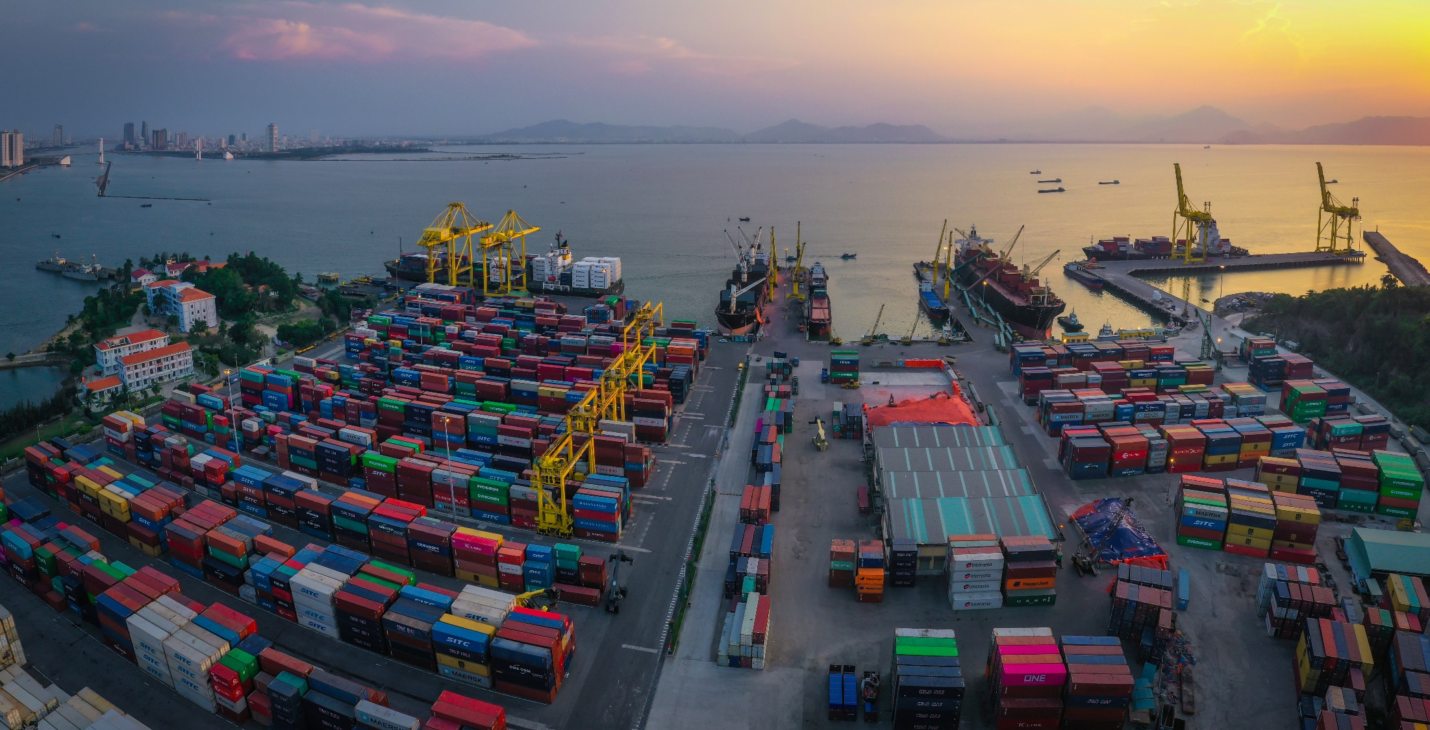

Slide 24
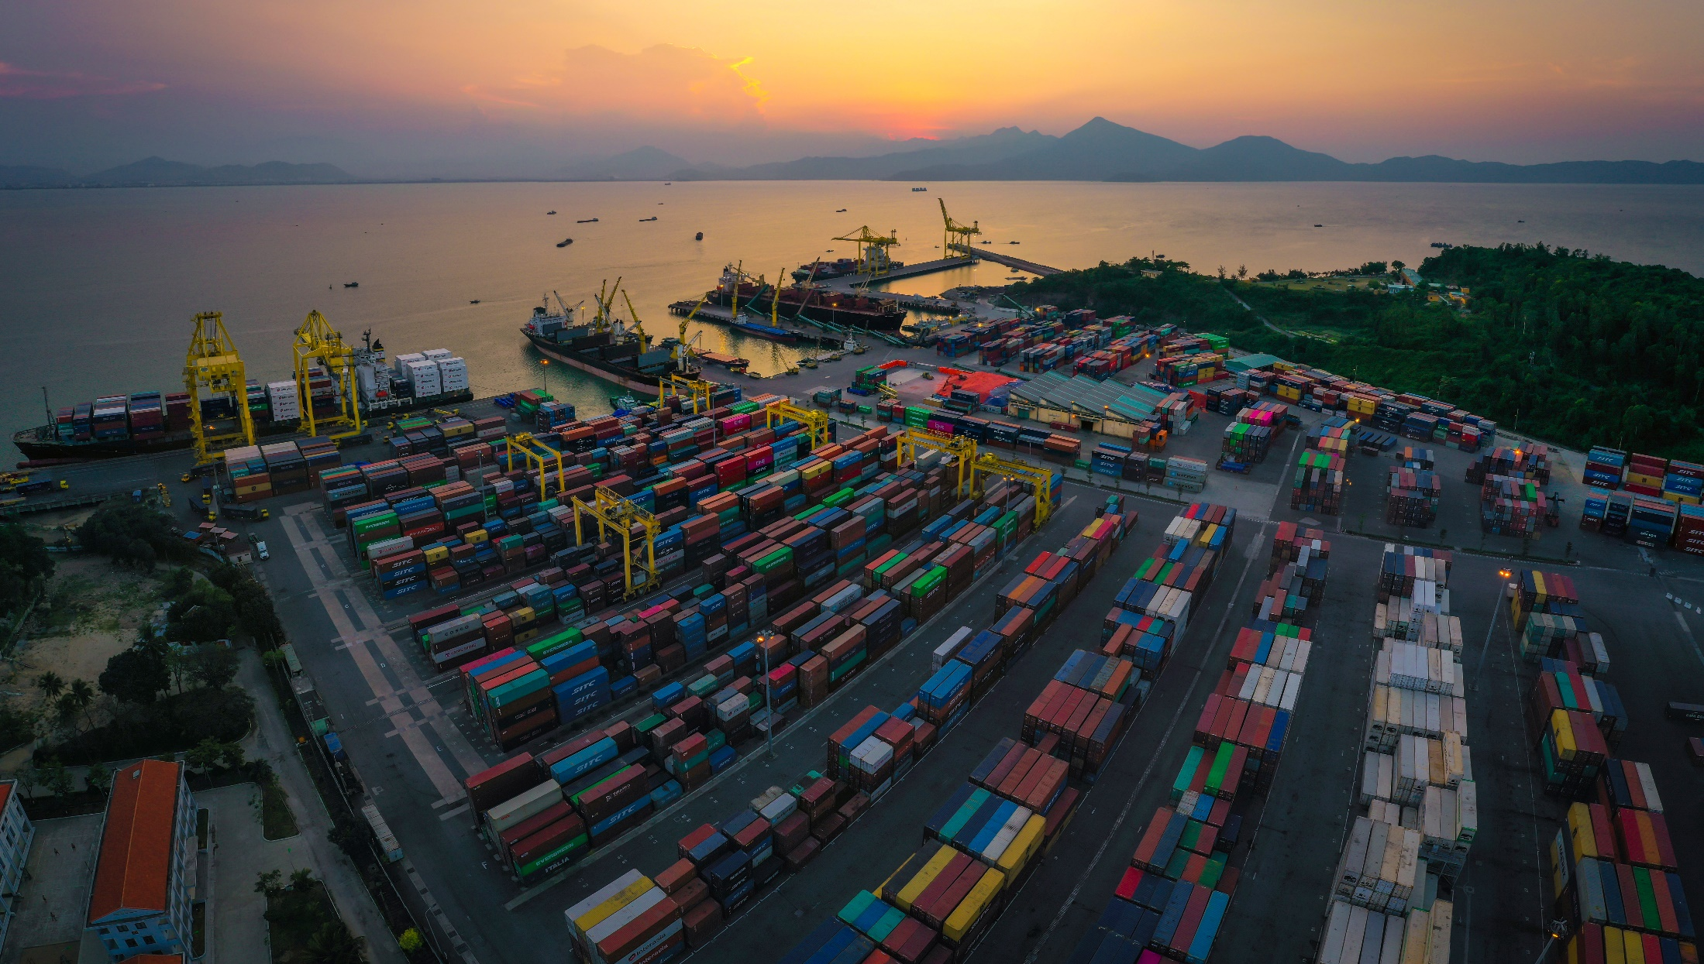

Slide 25
Tham Khảo:
Danang Port JSC. www.danangport.com
Japan Port Consultants, Ltd. (2017). Study for Lien Chieu Port Development Project in Vietnam. The Overseas Coastal Area Development Institute of Japan.

